Slide 1


DEPARTAMENTO DE CIENCIAS DE LA TIERRA Y DE LA CONSTRUCCIÓN
CARRERA DE INGENIERÍA CIVIL
TRABAJO DE INTEGRACIÓN CURRICULAR PREVIO A LA OBTENCIÓN DEL TÍTULO DE INGENIERO CIVIL
“Análisis de accidentabilidad, seguridad vehicular y peatonal en los ejes viales principales del Valle de los Chillos; cantones Quito y Rumiñahui. Eje transversal, en la avenida Calderón, sector San Pedro de Taboada – El Choclo – El Colibrí – E35 sector Santa Teresa”
TUTOR : ING. ROMERO FLORES, PATRICIO EDUARDO, Mgs.
AUTORE: GUAMAN SIMBA, BYRON XAVIER
SANGOLQUÍ – 2021

Slide 2
Contenido
- Introducción
- Planteamiento del Problema
- Objetivos
- Señalética horizontal
- Señalética vertical
- Señalética espacial
- Paradas de bus y taxis
- Parqueadero Publico
- Equipamiento Comercial
- Accidentabilidad
- Conteo Vehicular
- Resultados
- Conclusiones y Recomendaciones
2

Slide 3
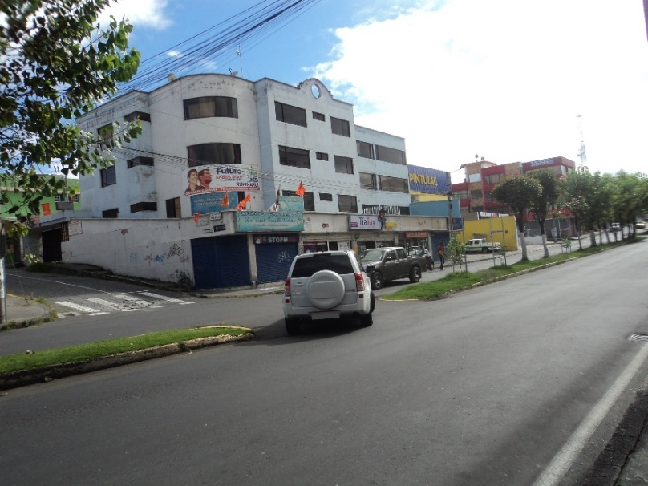
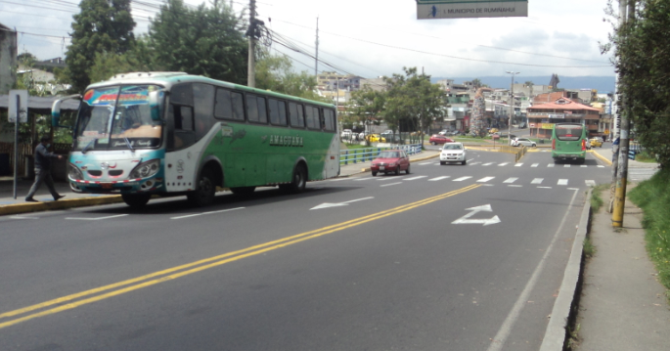
INTRODUCCIÓN
Diseño de corredores viales, equipamiento, elementos y señalización
Av. Calderón
Av. General Pintag
3

Slide 4
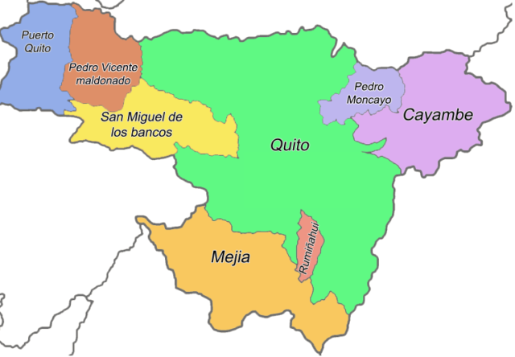

UBICACIÓN
Cantón Rumiñahui
Extensión: $138 {km}^{2}$
Habitantes: 85,852
4

Slide 5
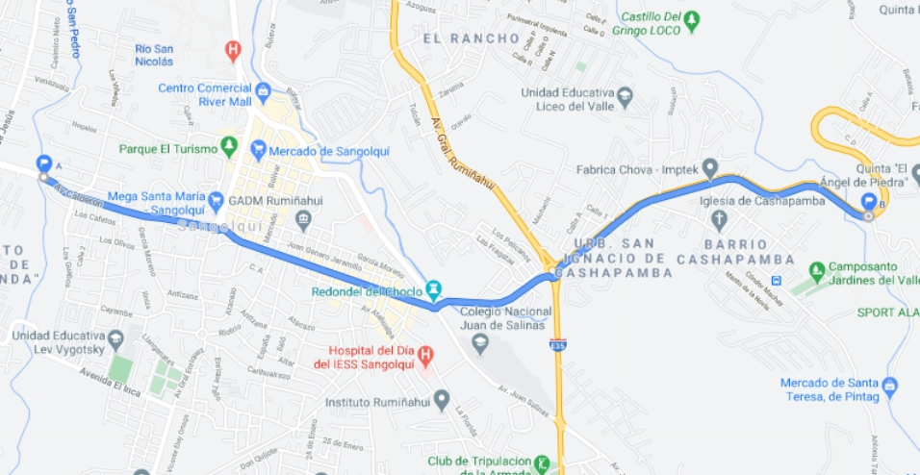
SECTORIZACIÓN DEL PROYECTO
Eje de la Avenida Calderón, sectores San pedro de Taboada – El Choclo- El colibrí y parte de la E35 en el sector de Santa Teresa
Av. General Pintag
INICIO
FIN
E35
Avenida Calderón
5

Slide 6
PLANTEAMIENTO DEL PROBLEMA
Nivel o estado funcional de la vía
Señalización y equipamiento vial
Trabajos de rehabilitación y repotenciación
Accidentabilidad en el corredor vial
6

Slide 7
Objetivo General
Análisis de accidentabilidad, seguridad vehicular y peatonal del eje transversal, Avenida Calderón, sector San Pedro de Taboada – El Choclo – El Colibrí – E35 sector Santa Teresa.
Objetivos Específicos
  Analizar de los récords históricos de accidentabilidad dentro del tramo de estudio
  Investigar sobre las líneas de buses y servicios que ocupan en eje vial de estudio
  Investigar el tipo de comercio, sitios de parqueo, y paradas
  Determinar el tipo de tráfico en las horas pico
  Resumir en un mapa la información recolectada
7

Slide 8
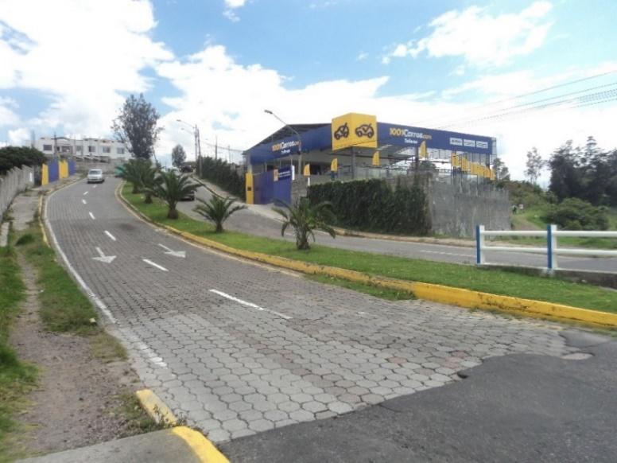
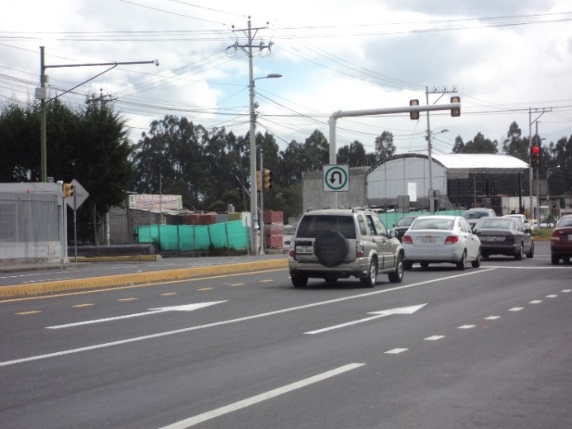

Señalética Horizontal
Líneas Longitudinales |  |  | Parterre | Líneas Transversales |  |  | Símbolos y Leyendas
Borde de Calzada | Separación de Carril | Separación de flujos opuestos |  | Pare | Cruce | Flechas |  | Paradas de Bus | Reductor de velocidad
Señalética horizontal en el inicio del eje de estudio, Avenida Calderón
8

Slide 9
Margen Derecho
Gran parte del eje cuenta con señales para cruce peatonales en casi todas sus cuadras con porcentajes del 97% y 88%
Margen Izquierdo
9

Slide 10
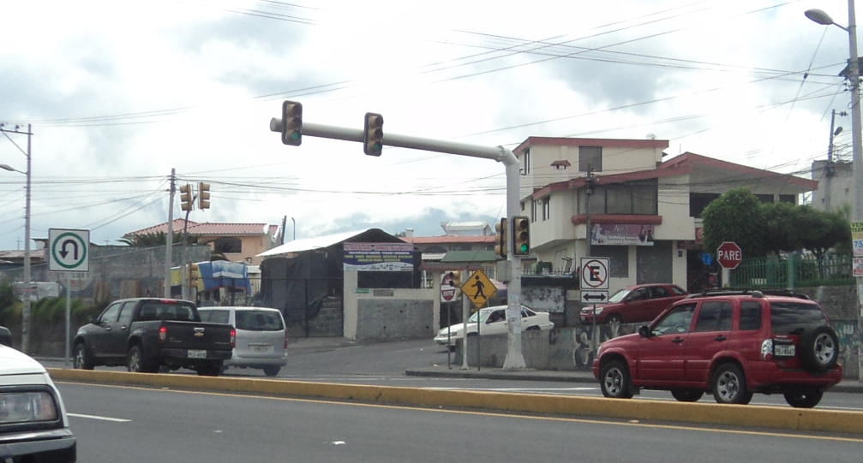
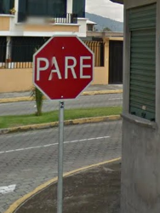
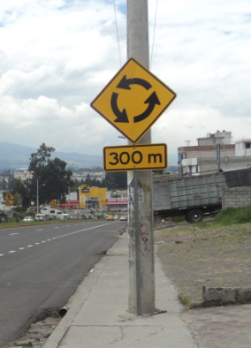
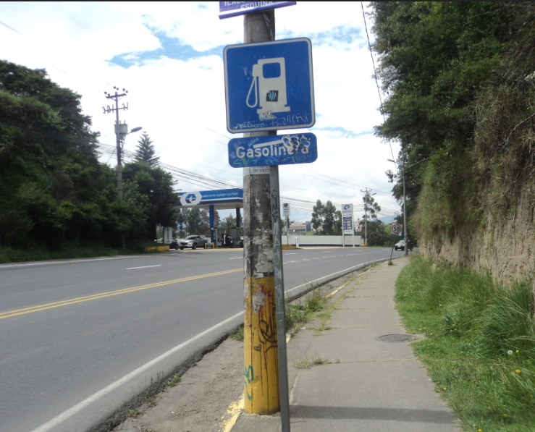
SEÑALÉTICA VERTICAL
Regulatoria
Preventiva
Informativa
Variable
Avenida Calderón
E35
Avenida General Pintag
E35
10

Slide 11
Análisis porcentual de señalización vertical
11

Slide 12
Análisis cualitativo y distribución de señalización vertical
12

Slide 13
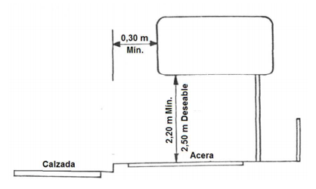
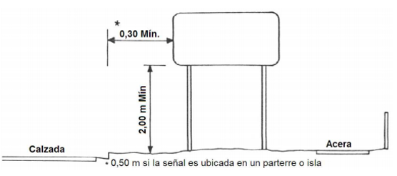
Señalética Espacial
RTE INEN004-1:2011
13

Slide 14
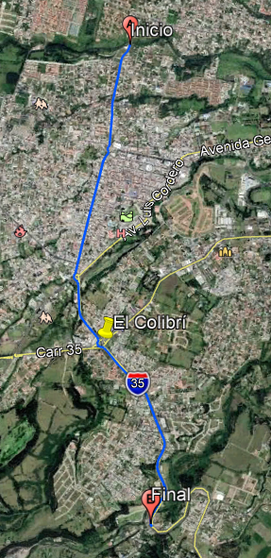
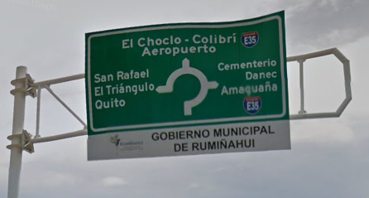
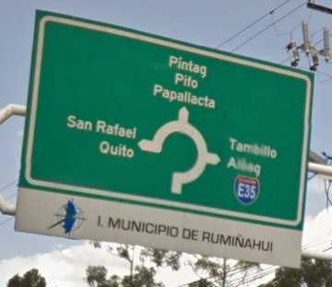
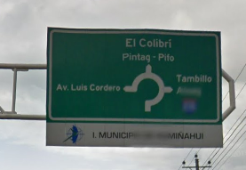
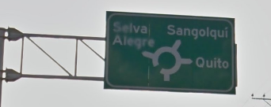
# Señales Espaciales | 8
En el redondel del Santa María
En el redondel de El Colibrí
En el redondel de El Choclo
En el redondel de El Colibrí, troncal Sierra E35
14

Slide 15
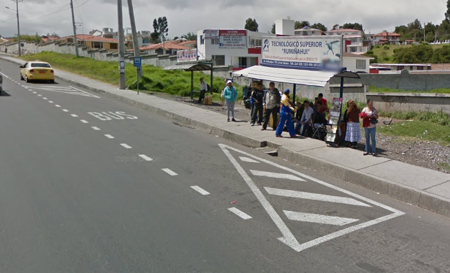
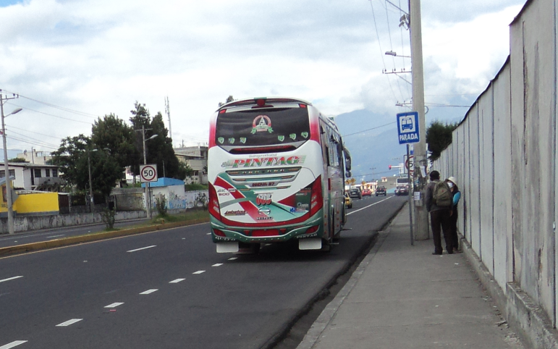
Paradas de Buses
Parada de bus, troncal E35, con y sin señalización apropiada
15

Slide 16
# Paradas de buses | 24
16

Slide 17
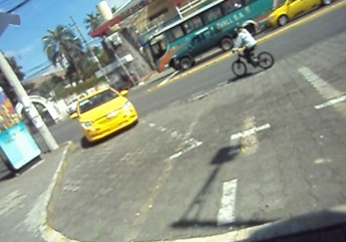
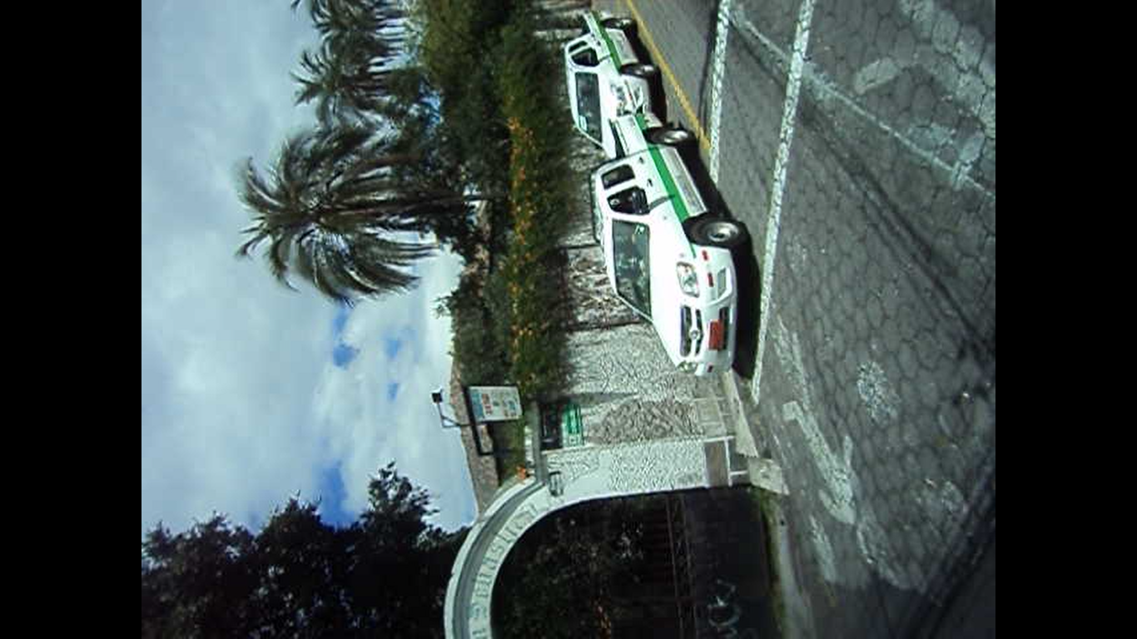
Paradas de taxis y camionetas
Trasporte de pasajeros
Trasporte de carga liviana
Cooperativa de transporte de pasajeros en taxi 31 de mayo
Cooperativa “28 de Marzo”
Av. Calderón
25 Cooperativas de Taxis, 1031 unidades. (Plan de desarrollo y ordenamiento territorial)
17

Slide 18
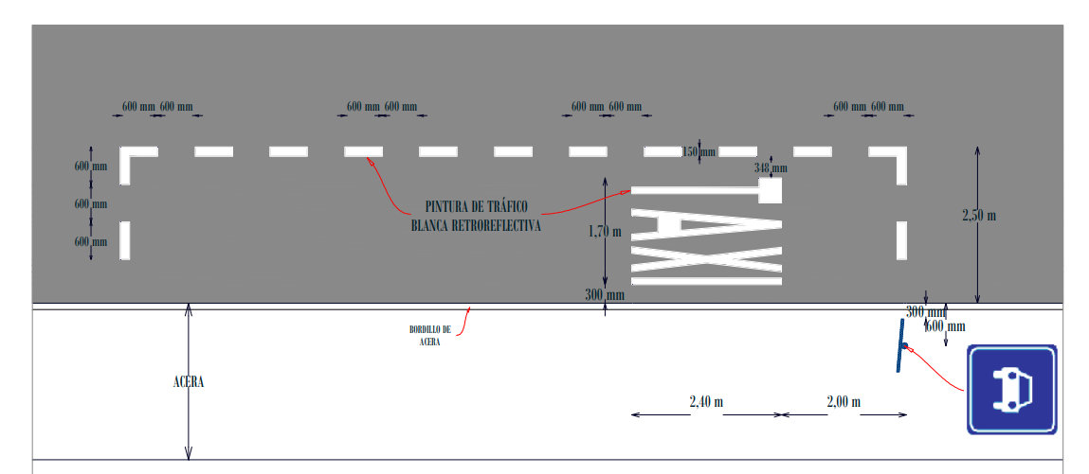
Paradas de taxis y camionetas
Señalización Horizontal (INEN)
Tomado de (Instituto Ecuatoriano de Normalización, RTE INEN 004-2:2011)
18

Slide 19
# Paradas | 3
COOPERATIVA DE TRANSPORTE MIXTO EN CAMIONETAS 28 DE MARZO
COOPERATIVA DE TRANSPORTE DE PASAJEROS EN TAXI 31 DE MAYO
COMPAÑIA DE CAMIONETAS TRASMIRADOR EL COLIBRI SA
19

Slide 20




Plataformas Digitales
20

Slide 21
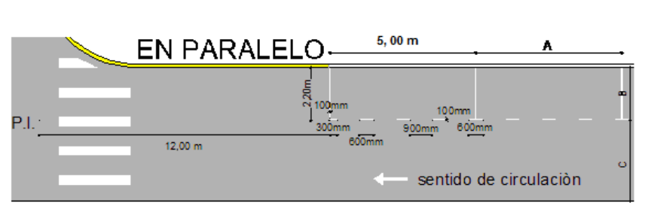


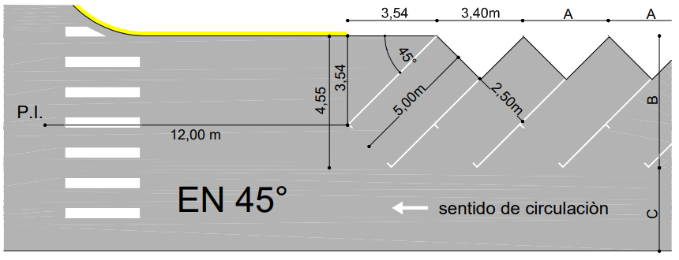
Estacionamiento Público
Señalización Vertical
Señalización Horizontal
Tomado de (Instituto Ecuatoriano de Normalización RTE INE 004, 2011)
21

Slide 22
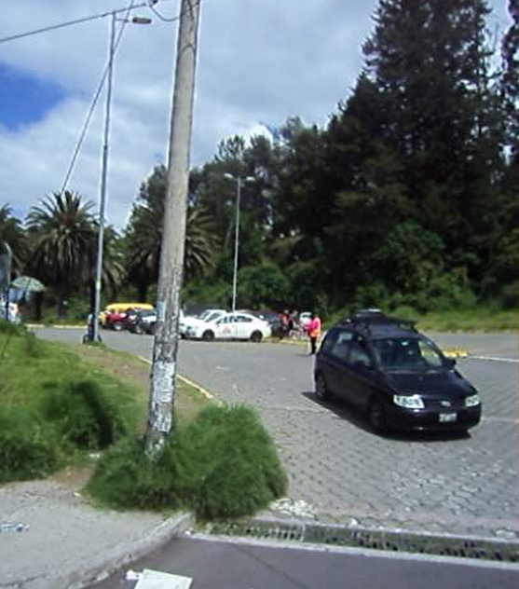
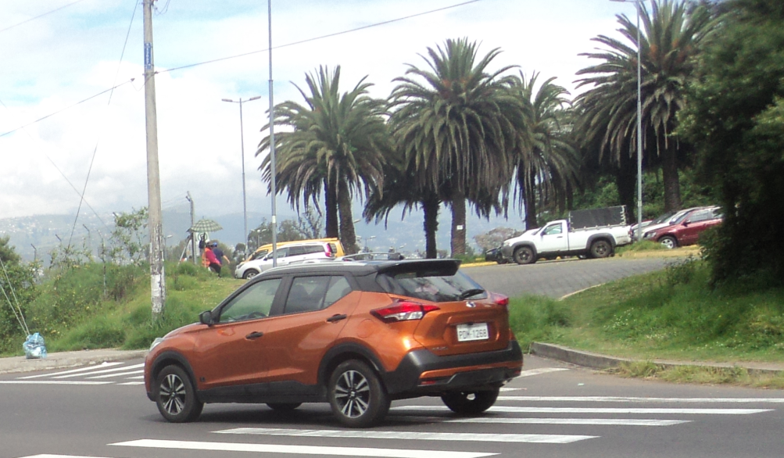
Estacionamiento Público
Parque Lineal Santa Clara
Ingreso Parqueadero Parque Santa Clara, accesos Av. General Pintag
22

Slide 23

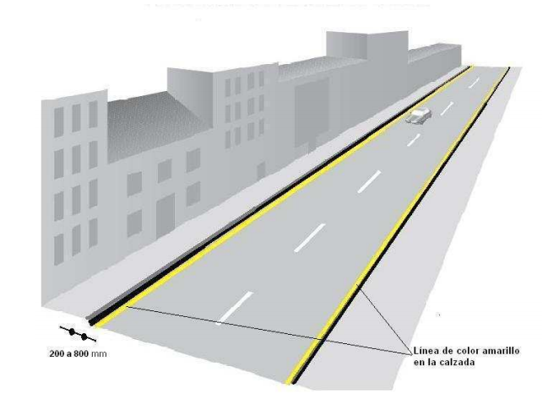
Prohibición de estacionamiento
Señalización Vertical
Señalización Horizontal
Tomado de (Instituto Ecuatoriano de Normalización, RTE INEN 004, 2011)
23

Slide 24
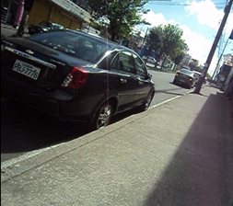
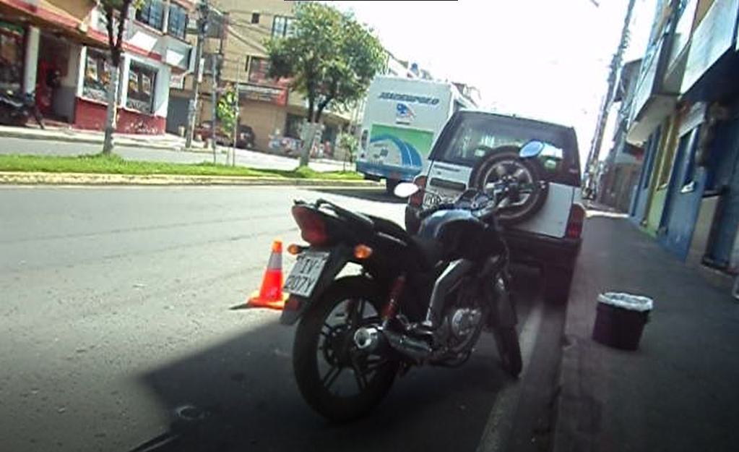
Vehículos estacionados en zonas prohibidas o sin señalización
Av. Calderón
24

Slide 25
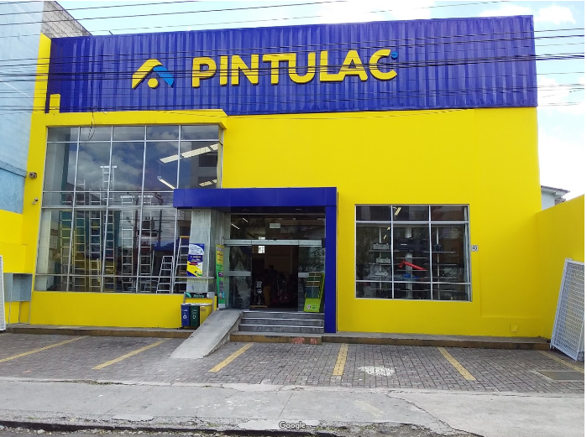
Locales con parqueaderos propios
Local PINTULAC, Av. Calderón
25

Slide 26
Equipamiento Comercial
Procedimiento de identificación
Alimentación
Comercial
Deporte
Educación
I. Financiera
Servicios
Residencial
Salud
Industrial
Otros
Lote vacío
N° Cuadra | NOMBRE o DESCRIPCIÓN | TIPO |  |  |  |  |  |  |  |  |  |  | Estacionamiento
 |  | Alimentación | Comercial | Deporte | Educación | I. Financiero | Servicios | Residencial | Salud | Industrial | Otros | Vacío
AVENIDA CALDERON
26

Slide 27
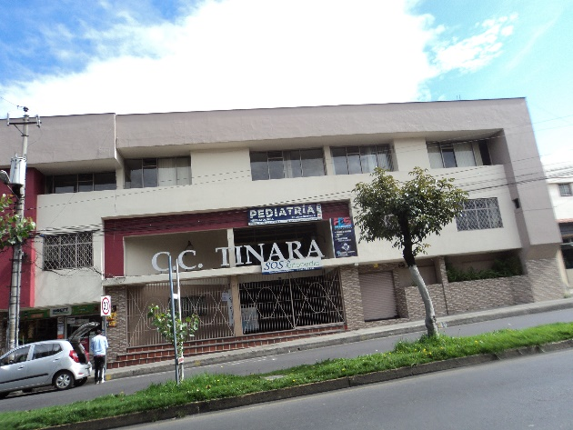
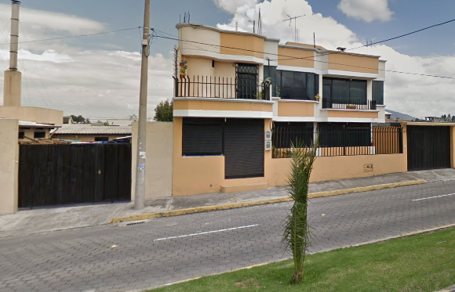
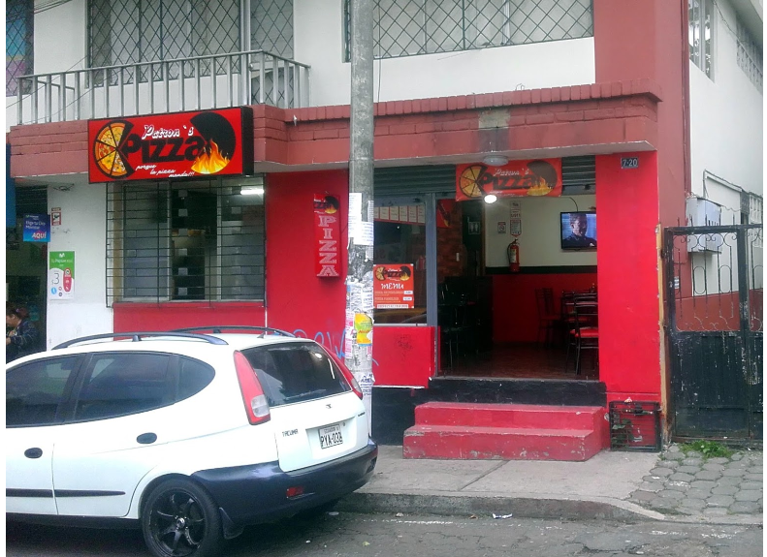
Equipamiento Comercial
Comercial (C)
Residencial (R)
Alimentación (A)
Centro Comercial Tinara, Av. Calderón
Residencia, Av. Calderón
Pizzeria, Av. Calderón
27

Slide 28
# Total de Establecimientos: 494
28

Slide 29
Margen Derecho
Margen Izquierdo
29

Slide 30
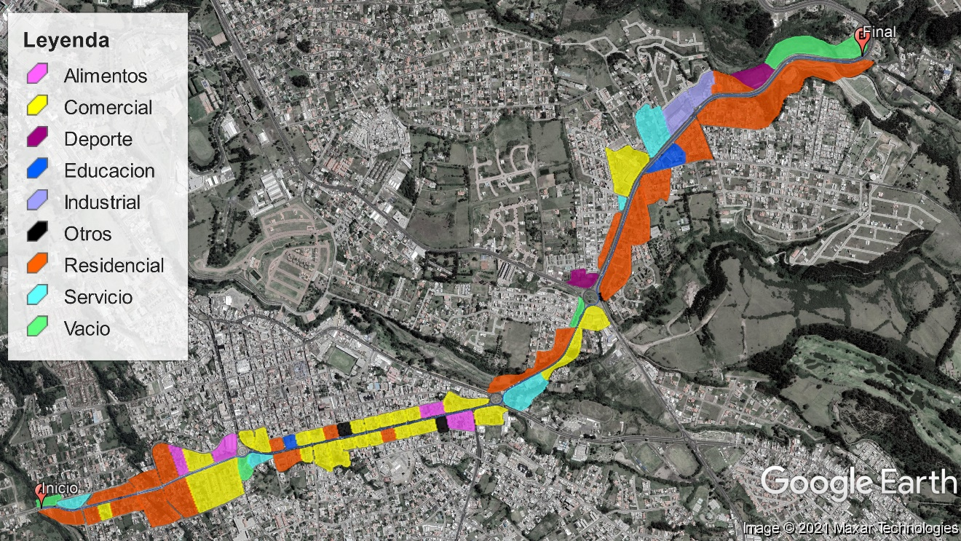
30

Slide 31
Porcentajes de locales con y sin estacionamiento
31

Slide 32
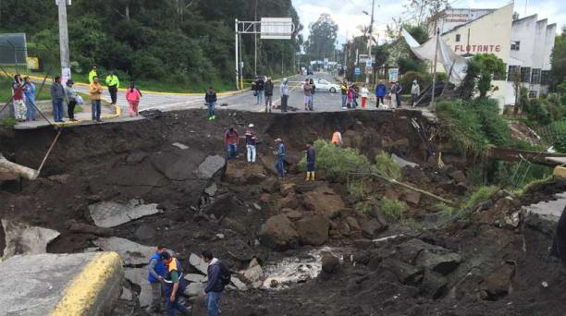
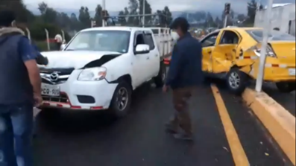
Accidentabilidad
Accidente vehicular en E35. Fuente: (Los Chillos Online , 2020)
Caída del puente sobre el rio Santa Clara, (El Comercio, 2018)
32

Slide 33
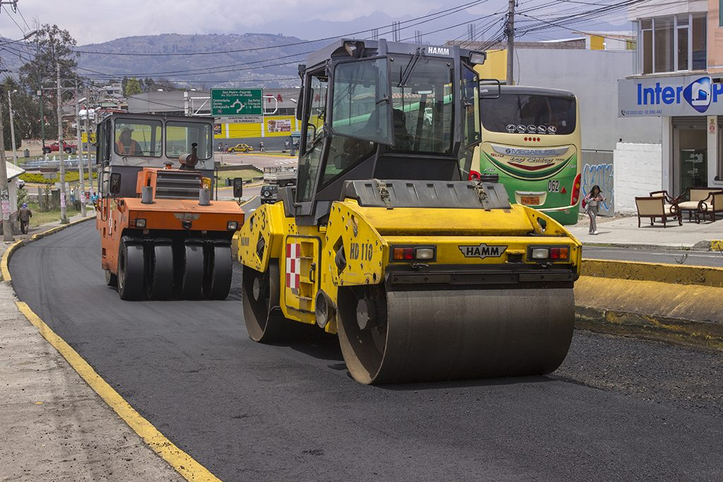
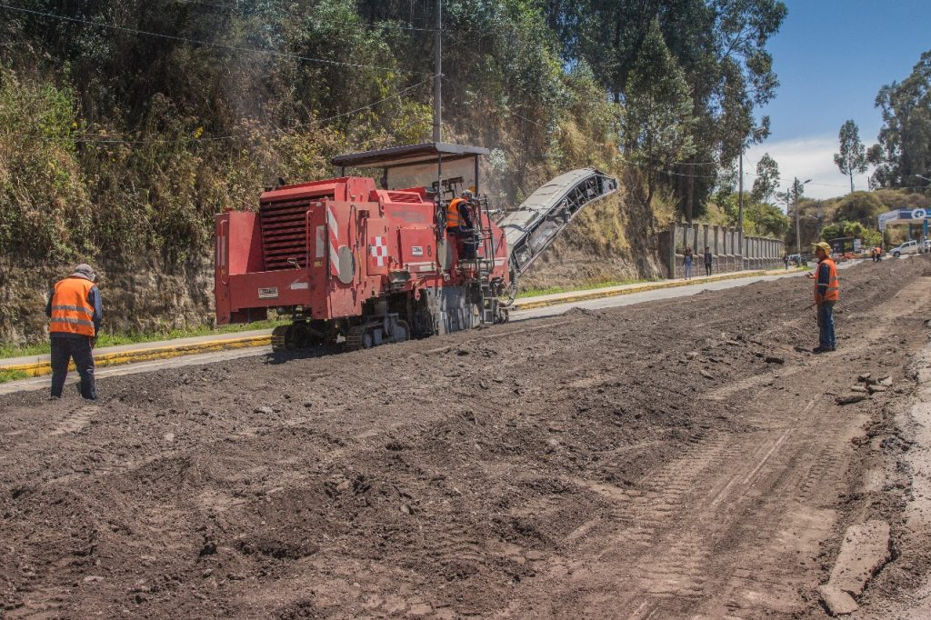
Trabajos de repavimentación
Av. Calderón, (Gobierno Municipal de Rumiñahui, 2018)
Av. General Pintag, (Gobierno Municipal de Rumiñahui, 2018)
33

Slide 34
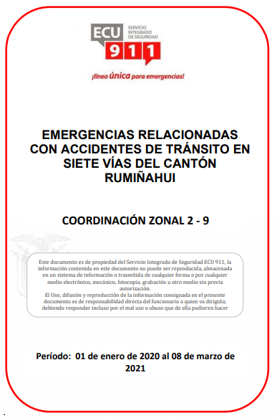
Accidentabilidad
AÑO / MES | E 35 | AV. CALDERÓN | AV. GENERAL PINTAG
2020 | 11 | 21 | 5
Enero | 1 | 2 | 1
Febrero | 1 | 8 | -
Marzo | - | 1 | 1
Mayo | 3 | 2 | -
Junio | - | - | -
Julio | 2 | - | -
Agosto | - | - | 1
Septiembre | 1 | 3 | -
Octubre | 1 | - | -
Noviembre | 1 | 4 | -
Diciembre | 1 | 1 | 2
2021 | 4 | 5 | 1
Enero | - | 4 | 1
Febrero | 3 | 1 | -
Marzo | 1 | - | -
TOTAL | 15 | 26 | 6
Documento de emergencias relacionadas con accidentes de tránsito. (ECU - 911, 2021)
34

Slide 35
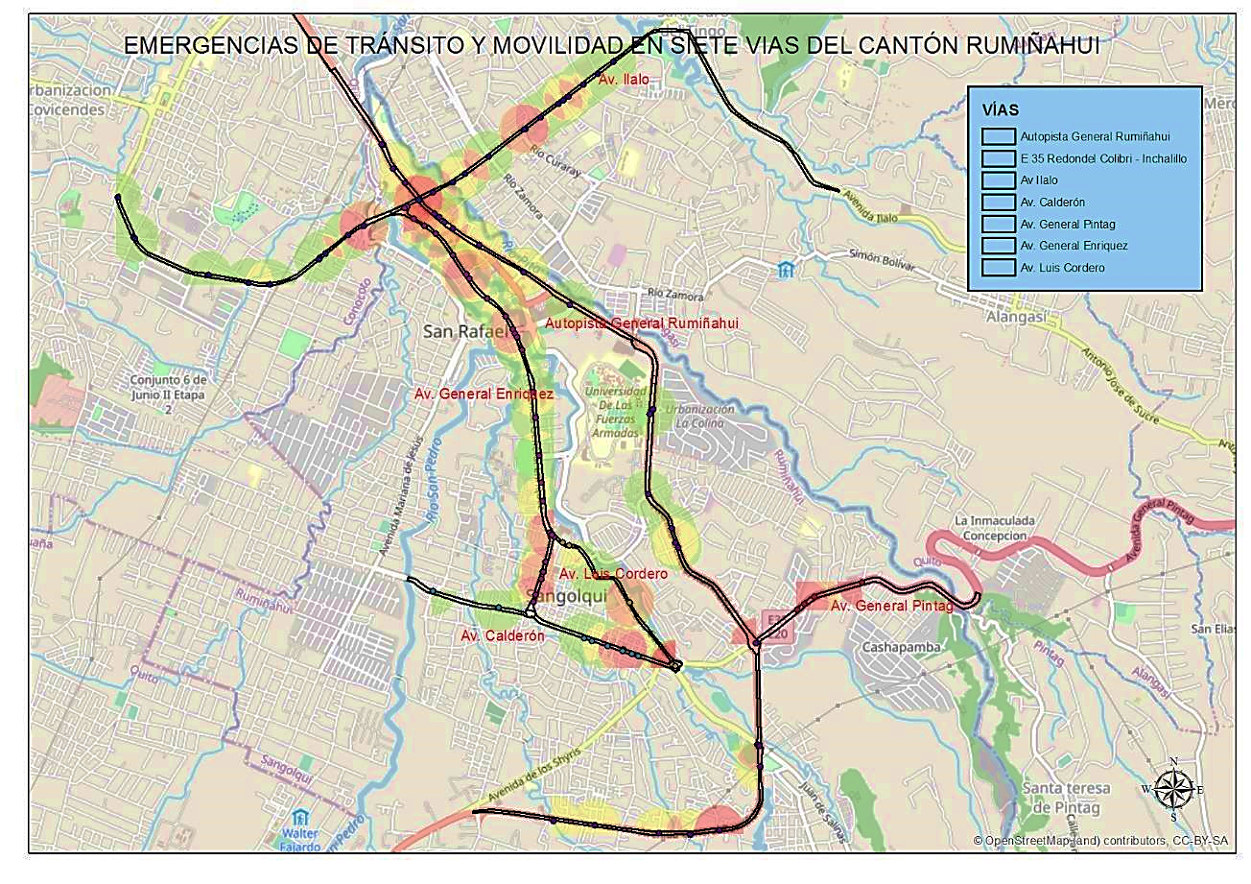
Se aprecia que la concentración de accidentes incrementa a medida que se acerca a intersecciones de múltiples carriles, como en el caso del Redondel El Choclo.
35

Slide 36








Conteo vehicular
HORA | INTERVALO | TIPO DE VEHICULO |  |  |  |  |  | VOLUMEN DE 15 min.
 |  | LIVIANOS | BUSES | CAMION |  |  | MOTOS
 |  |  |  | 1 EJES | 2 EJES | 3 EJES O MAS
17:00 - 16:00 | 00h00 a 00h15 | 310 | 20 | 12 | 0 | 1 | 31 | 374
 | 00h15 a 00h30 | 315 | 17 | 23 | 2 | 2 | 28 | 387
 | 00h30 a 00h45 | 350 | 21 | 21 | 1 | 1 | 22 | 416
 | 00h45 a 01h00 | 325 | 14 | 14 | 1 | 1 | 25 | 380
 | TOTAL | 1300 | 72 | 70 | 4 | 5 | 106 | 1557
36

Slide 37
Comparación realizada con el trabajo de (Bastidas & Soto, 2020)
De forma general hubo una reducción de 16.60% del total de vehículos que circulan por el sector donde se realizó el conteo
37

Slide 38
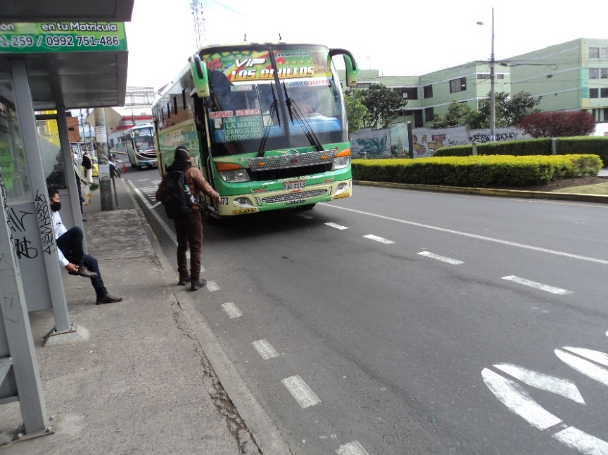
Líneas de buses
La medición de la frecuencia que se efectuaron en los diferentes puntos, se lo realiza en un lapso de aproximadamente 30 minutos tomando diferentes medidas y presentando una frecuencia promedio aproximada
Medición de línea de buses, parada frente al Santa María, Av. General Enríquez
38

Slide 39
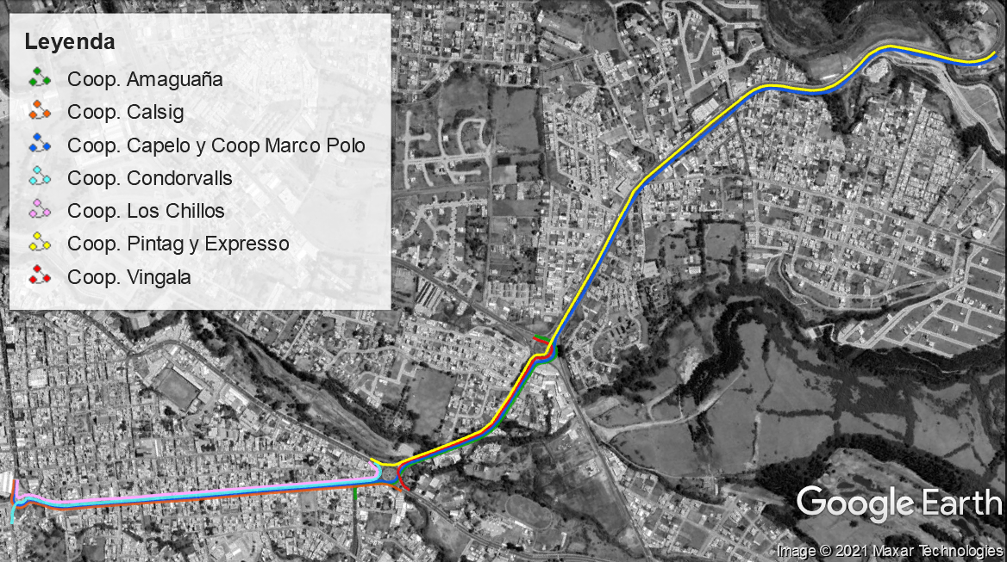
Líneas de buses
39

Slide 40
Resultados
Codificación para calificación de cuadras
En función del nivel de equipamiento y el estado de los elementos de la vía
40

Slide 41
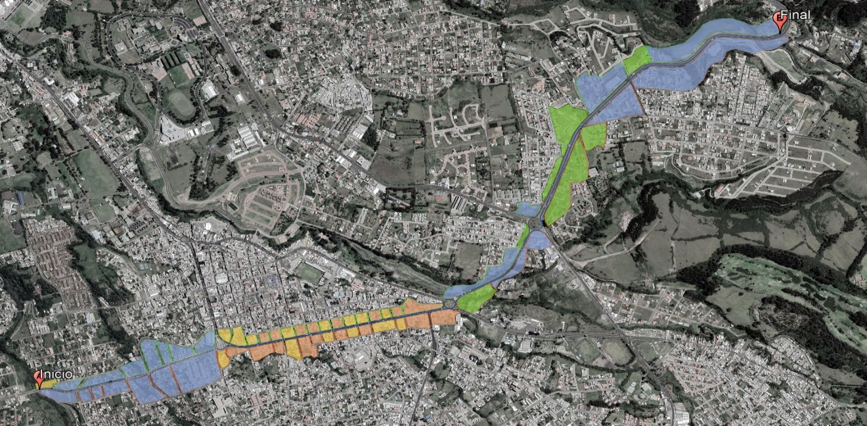
Google Earth Pro
41

Slide 42
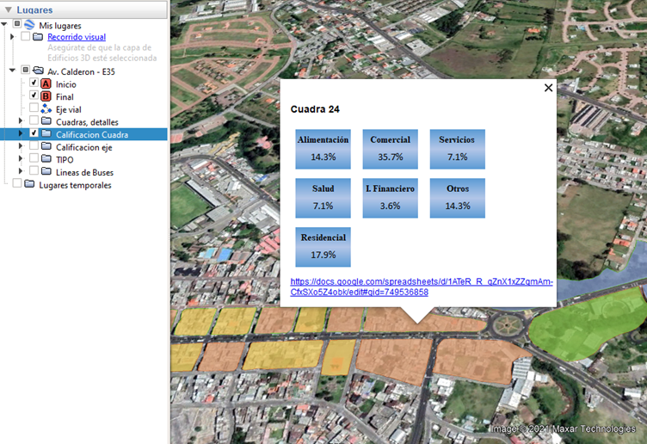
Información del la configuración de la cuadra, en función del equipamiento comercial (tipo de locales)
42

Slide 43
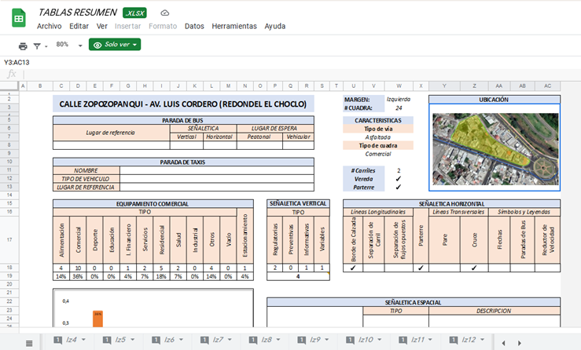
Tablas Resumen con información de Equipamiento Comercial, vial, Paradas de buses y taxis, características y calificación o nivel de funcionalidad
43

Slide 44
Conclusiones
De manera general el eje de estudio tiene marcado tres tipos de cuadra: comercial, residencial y alimenticio, en donde los extremos del eje son de tipo de residencial y se trasforma en tipo comercial y alimenticio a lo que se acercan al centro del eje.
Podemos observar la influencia de los tipos de comercio así como el equipamiento vial, tanto la existencia de la misma y el estado en el que se encuentra, marca los puntos de mayor accidentabilidad dentro de un eje vial, de la base de datos del ECU 911 se demuestra que el tramo con mayor registro de accidentes es la Av. Calderón el cual presenta zonas del tipo comercial a los cuales acuden gran cantidad de personas y el estado del equipamiento vial no es el más optimo actualmente lo cual demuestra claramente la influencia del equipamiento comercial y vial en la accidentabilidad.
44

Slide 45
Conclusiones
Los ejes con mayor densidad de locales comerciales y señalización del Valle de los Chillos están comprendidos por la Avenida General Enríquez, Avenida Luis Cordero y el tramo de la Avenida Calderón desde el redondel del Mega Santa María hasta el redondel del Choclo, generando grandes flujos de vehículos y peatones, sin embargo, va reduciendo la concentración de locales y señalización a medida que se aleja del centro urbano como es la Av. Ilalo. Por otro lado, la Av. General Rumiñahui es la que presenta mayor flujo vehicular y accidentabilidad, pero la concentración de accidentes incrementa al acercarse al sector del Triangulo conformado por la intersección de varias arterias de alto nivel.
45

Slide 46
Recomendaciones
Se debe realizar trabajos de mejoramiento en las paradas de buses que presentan falta de señalización o se encuentran en un estado deteriorado. Además de un estudio para la adición de paradas en lugares de concentración de pasajeros, con apoyo de las cooperativas de transporte y el Municipio.
Se recomienda realizar trabajos de mantenimiento en las zonas con calificación que solo presentaban desgaste y daños leves y trabajos de reparación y reacondicionamiento en los que presentan condiciones o daños graves, debido a que los flujos tanto vehicular y peatonal se verán aumentados una vez que se termine la situación de confinamiento y teletrabajo.
46

Slide 47
Recomendaciones
Se deben realizar intervenciones en las zonas que presentan el mayor registro de accidentes en un solo mes, con mantenimiento o incluso añadiendo señalización que sea necesaria con estudio y evaluaciones de accidentes de tránsito ocurrido, como lo es el sector del Triangulo que presenta una concentración de accidentes principalmente por el gran número de intersección de vías de grandes flujos, esto se lograra con el apoyo de las autoridades del municipio y las agencias de control de tránsito.
47

